Slide 1
Тема: «Золотое кольцо России город Владимир» руководитель: специалист по социальной работе
Пучкова Марина Викторовна
ГАУ «КЦСОН города Каменска-Уральского»
Школа пожилого возраста по направлению:
«Социальный туризм»

Slide 2
Содержание :
1.Название
2.История
3.Достопримечательности

Slide 3
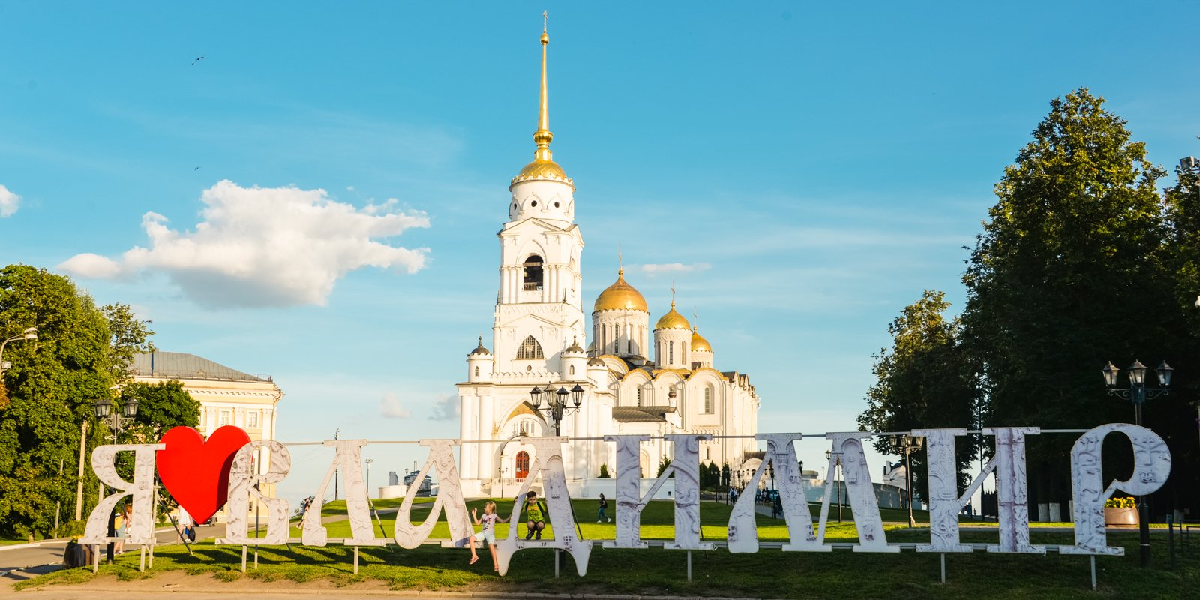
Влади́мир — город в России. Один из крупнейших туристических центров России, жемчужина Золотого кольца. Он является одним из самых древних городов России. Расположен на берегу реки Клязьмы. Население — 361 тыс. чел.

Slide 4
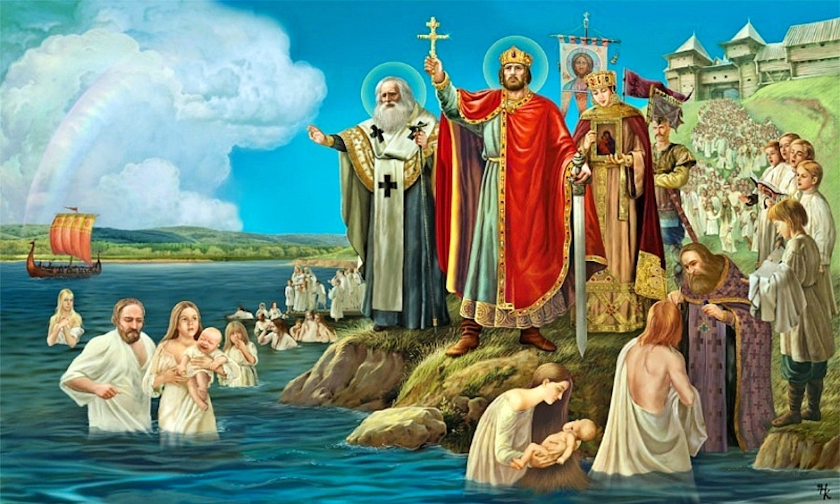
По основной версии город возник в 990 году, и основал его никто иной, как князь Владимир Святославович, тот самый князь, который крестил Русь. Основав город, князь Владимир возвел церковь Пресвятой Богородицы и велел крестить весь люд, в окрестностях города и возводить церкви.

Slide 5
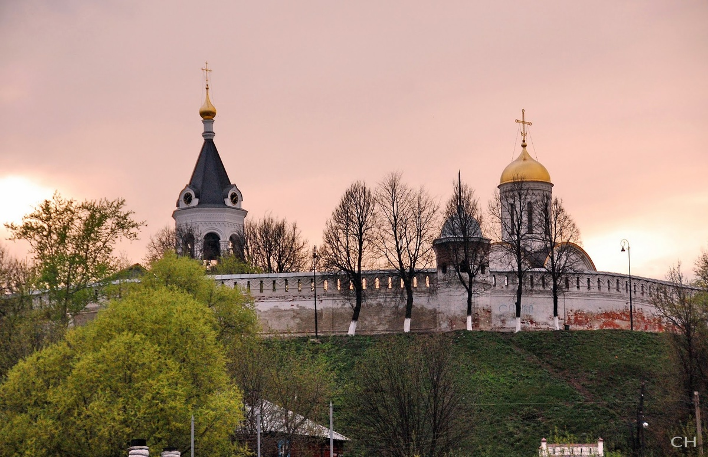
В 1108 г.князь Владимир Мономах построил мощную крепость, защищенную с юга крутыми берегами реки Клязьмы, с севера речкой Лыбедью, с востока и запада - глубокими оврагами. Новая крепость была названа в честь основателя - Владимир. Все что осталось от древнейшей крепости - это лишь Золотые ворота.

Slide 6
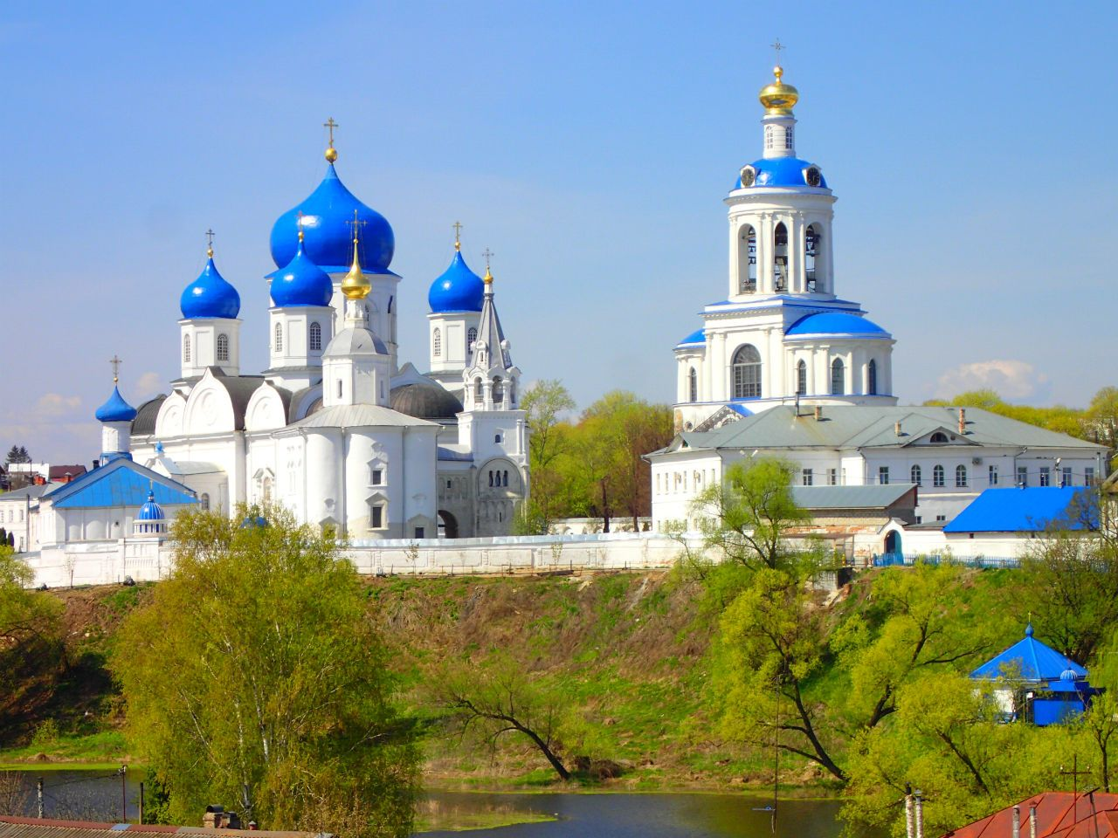
Все главные храмы и монастыри Владимира построены Андреем Боголюбским в 12 веке, и прекрасно сохранились до наших дней.

Slide 7
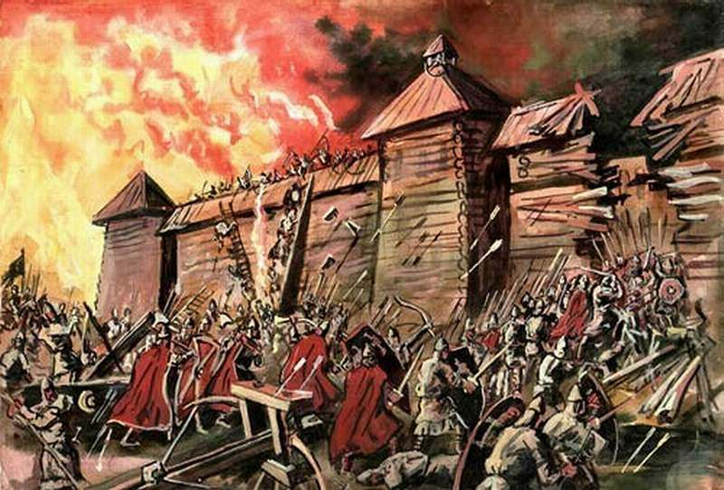
Владимир динамично развивался. Но продолжалось это недолго, пришедшие на Русь татары, на десятилетия остановили развитие города. Владимир слабел, но все равно был важной стратегической точкой. Город славился своими ремесленниками, да и расположение на реке Клязьма, делало Владимир крупным торговым центром.

Slide 8
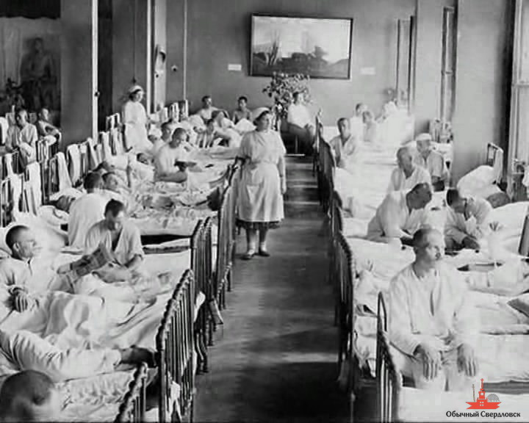
В годы Великой Отечественной Войны Владимир был одним из крупнейших эвакуационных центров. В городе располагалось 18 эвакуционных госпиталей. Было сдано 40 тыс. литров крови.

Slide 9


Slide 10
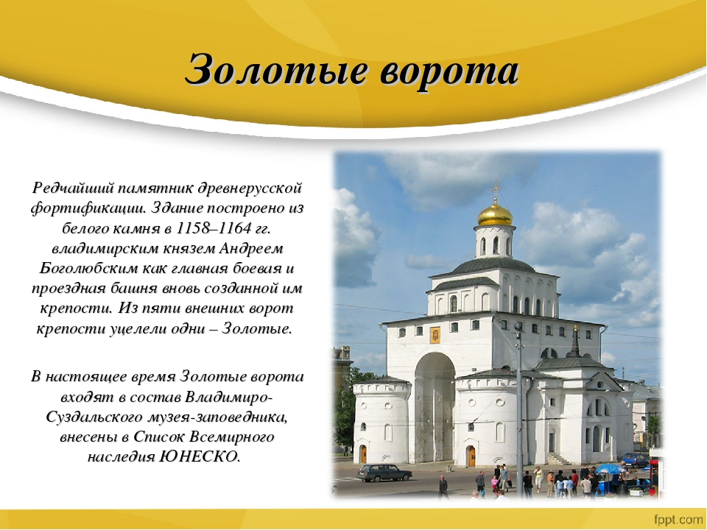

Slide 11
Одна из легенд рассказывает, что во время строительства свод Золотых ворот частично обрушился, погребя под собой 12 человек.
Ни у кого не оставалось сомнения, что люди погибли. Андрей Боголюбский велел принести Чудотворную икону и стал молиться Богоматери, прося о спасении рабочих. В итоге, люди под завалом остались живы, а князь приказал выстроить на воротах небольшую церковь Положения риз Богородицы.

Slide 12
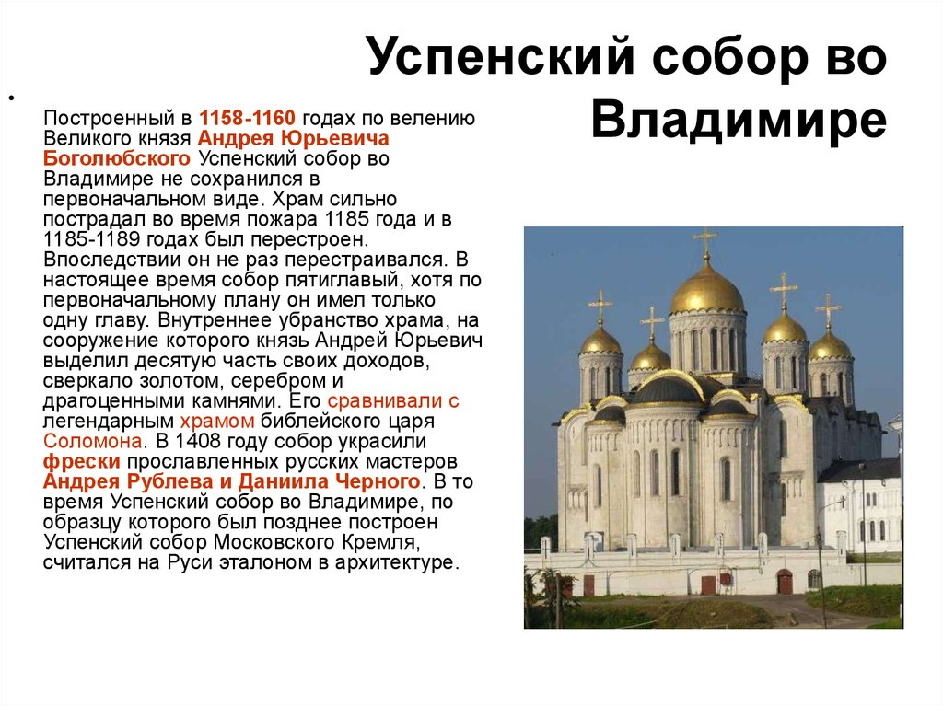

Slide 13
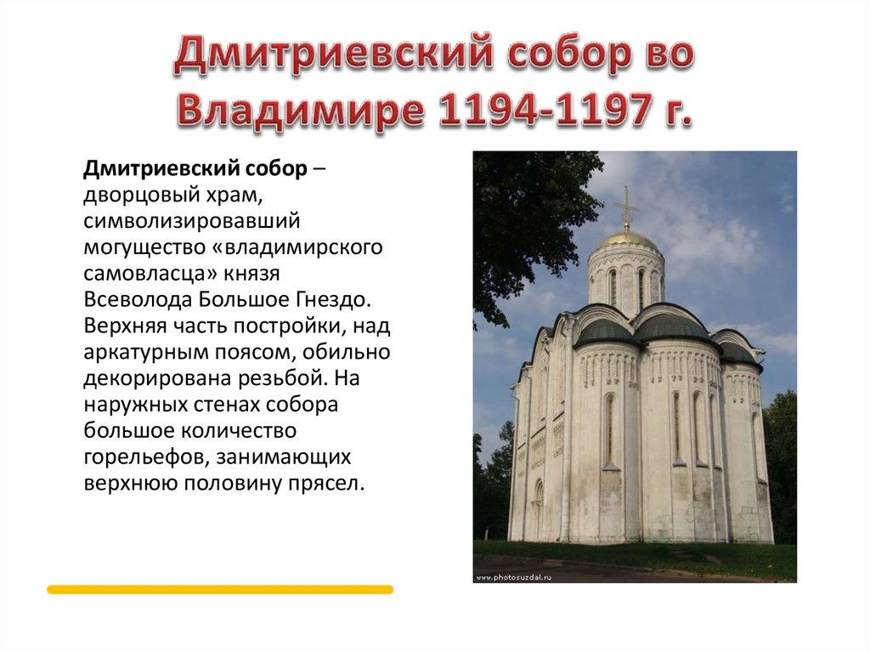

Slide 14
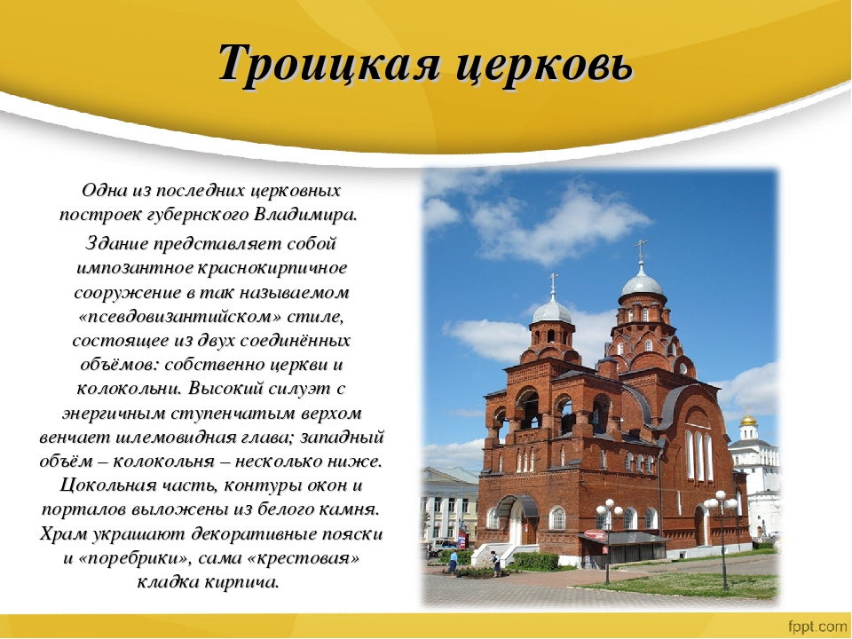

Slide 15
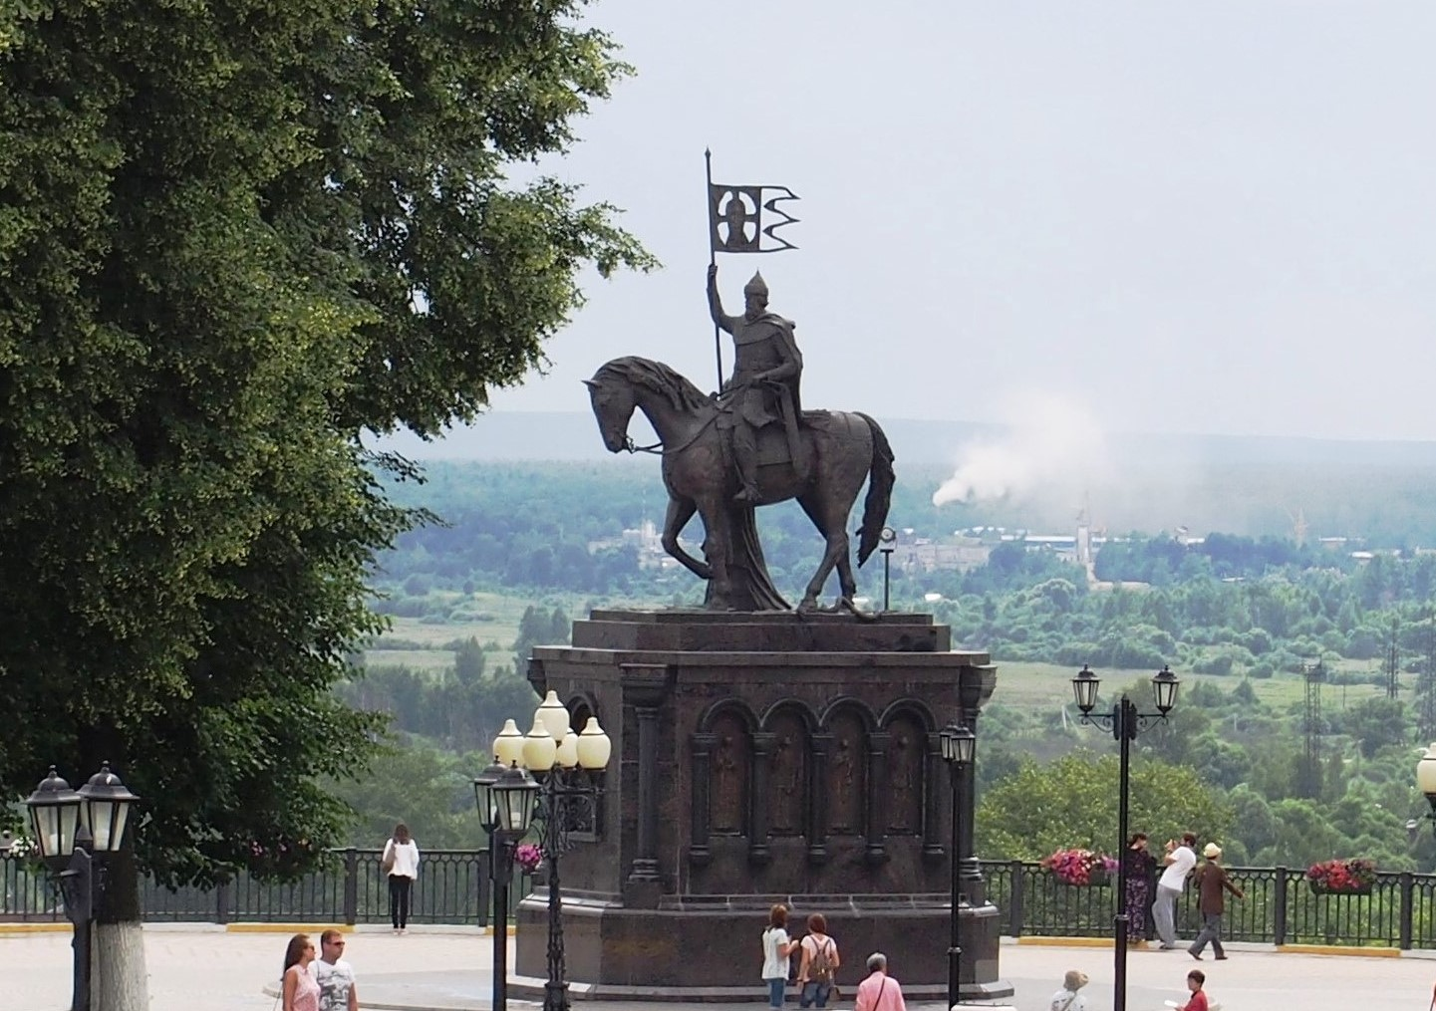
Памятник святителям земли русской, основателю города- Владимиру.

Slide 16
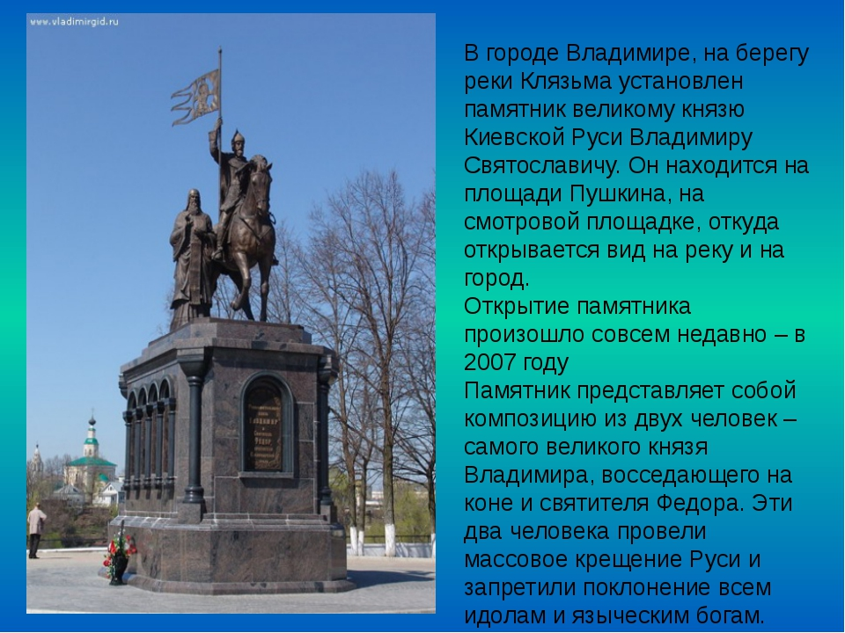

Slide 17
Музейный комплекс «Палаты»
Здание присутственных мест XVIII века, или в народе – Палаты Владимира – сегодня является уникальной музейной площадкой, совмещающей театрализованные представления с серьёзнейшей исторической экспозицией. Все залы поделены на несколько тематик, включая обширную картинную галерею с подлинными работами русских мастеров.

Slide 18
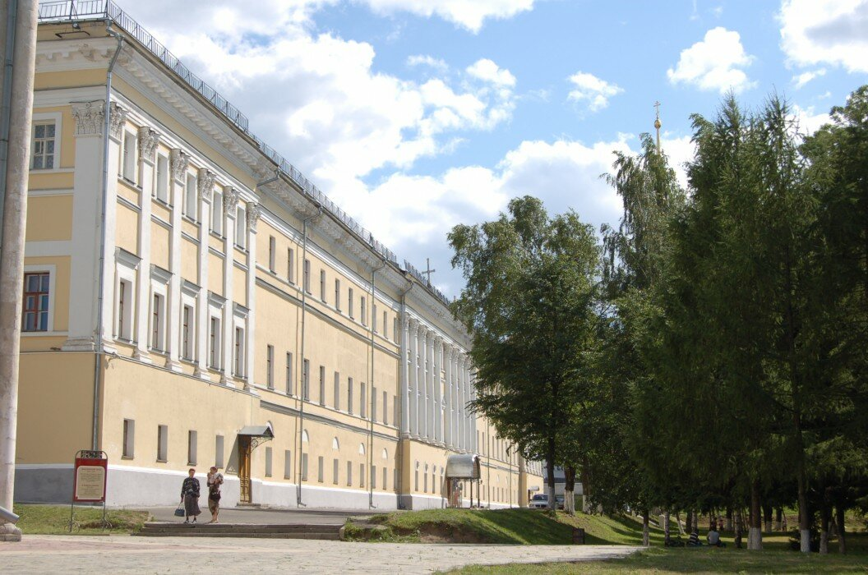

Slide 19
Музей «Старый Владимир»
Экспозиция «Старый Владимир» в водонапорной башне, хоть и является одной из самых скромных по единицам хранения, но это никак не повлияло на её уникальное содержание. Помимо осмотра дореволюционных реликвий, выставленных на нескольких этажах, посетители могут подняться на смотровую площадку – некогда самую высокую точку города.

Slide 20
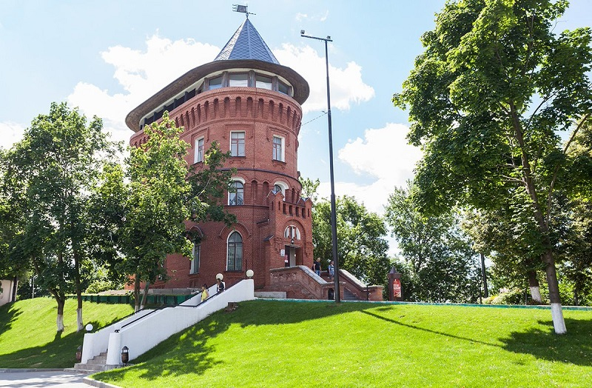

Slide 21
Подробнее с материалом можно ознакомиться на сайте https://ru.wikipedia.org/wiki/Владимир_(город,_Россия)
На сайте Культура РФ город Владимир можно посмотреть экскурсию в виде виртуального тура.

Slide 22
СПАСИБО ЗА ВНИМАНИЕ

